Slide 1
Новітні нанотехнології - крок у майбутнє
Історія створення та етапи розвитку
Визначення та поняття
Застосування
нанотехнології у різних сферах життєдіяльності
Наноматеріали

Slide 2
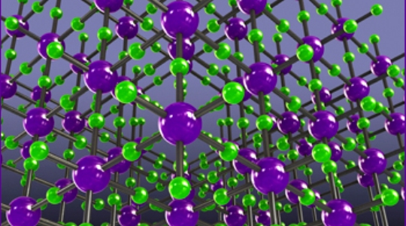
Історія створення та етапи розвитку
Кажуть, що нанотехнології - це наше майбутнє. Насправді користуємося ми ними давно, просто не знаємо, що вони «нано». Більш того, нанотехнології застосовували вже три тисячі років тому.

Slide 3
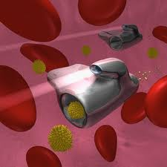
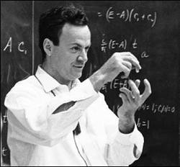
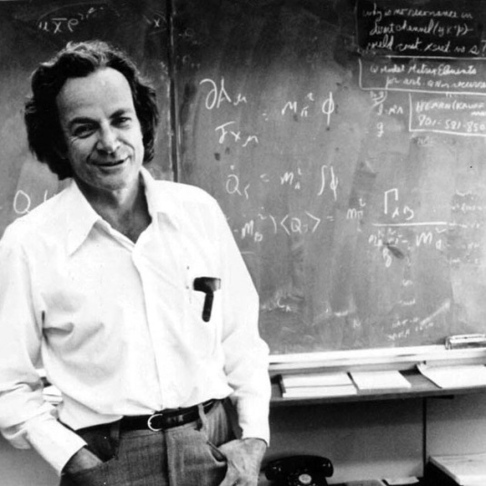
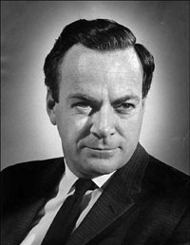
Засновник нанотехнологій - знаменитий американський фізик і лауреат Нобелівської премії Річард Фейнман. Перед Американським фізичним суспільством в грудні 1959 року він на свої відомій лекції досить докладно розглянув те, як можуть виглядати самі крихітні машини відповідно до відомих нам законів фізики.

Slide 4
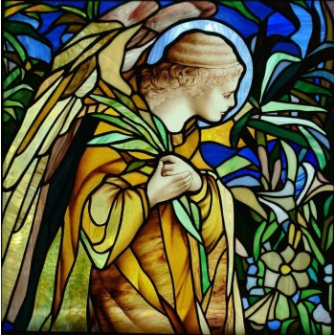
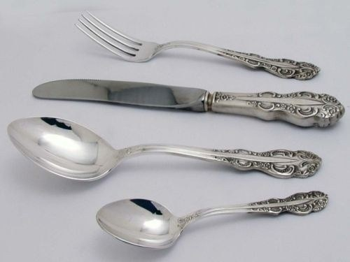
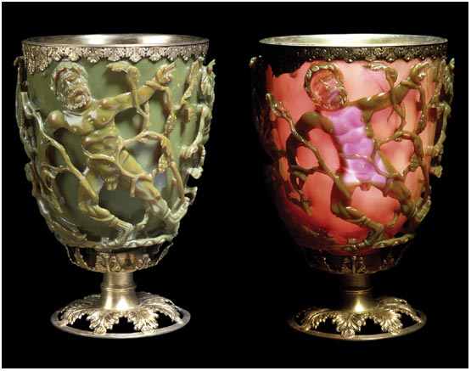
Той факт, що дрібні частинки різних речовин володіють іншими властивостями, ніж та ж речовина з більш великими розмірами частинок, був відомий давно. Люди займалися нанотехнологіями і не здогадувалися про це.
Вітражі, що прикрашають храми середньовічної Європи та срібний посуд, з якого їли в давнину заможні люди теж несуть в собі нанатехнології.
Чаша Лікурга - один з видатних творів давньоримських склодувів, що зберігається в Британському музеї. Матова зелена чаша стає червоною, якщо її освітлити зсередини.

Slide 5
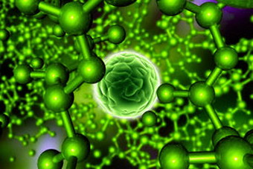
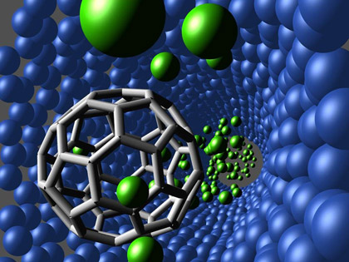
Наночастинки
Ретельно очищені наночастинки можуть самовистроюватися в певні структури. Така структура містить строго впорядковані наночастинки і також часто проявляє незвичайні властивості.
Частинки розмірами від 1 до 100 нанометрів зазвичай називають «наночастинками». Так, наприклад, виявилося, що наночастки деяких матеріалів мають дуже хороші каталітичні і адсорбційні властивості. Інші матеріали показують дивовижні оптичні властивості, наприклад, надтонкі плівки органічних матеріалів застосовують для виробництва сонячних батарей.

Slide 6
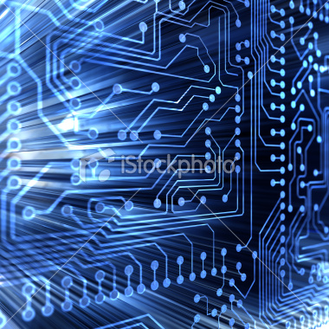
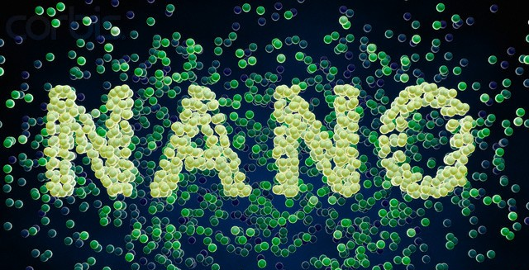
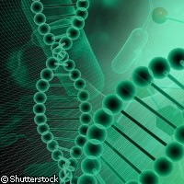
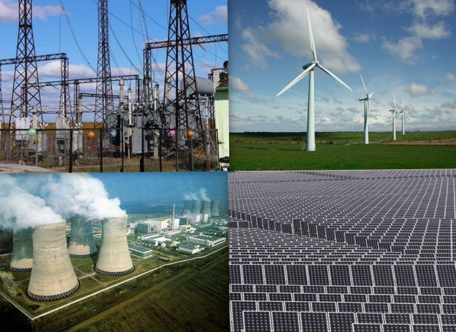
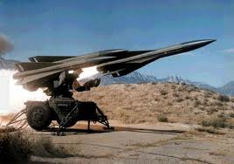
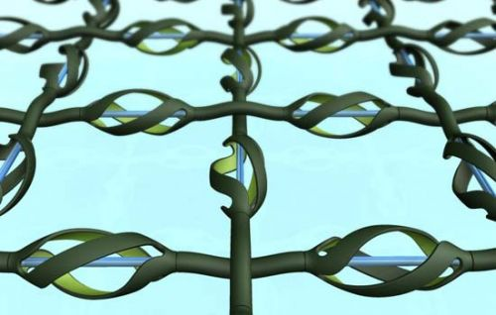
Застосування нанотехнологій у різних сферах життєдіяльності

Slide 7
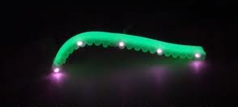
Медицина та нанобіотехнології
Експерти Європейської комісії склали наступний перелік найважливіших на їхню думку розділів нанобіотехнологій на майбутні 15-20 років:
прицільне постачання ліків;
молекулярна візуалізація;
косметика;
створення нових лікарських засобів;
методи діагностики;
хірургія, в тому числі трансплантація тканин та органів;
тканинна інженерія;
харчові технології;
геноміка і протеоміка;
молекулярні біосенсори;
В даний час вже є дослідні зразки наноконтейнерів для прицільної доставки ліків до уражених органів і нановипромінювачів для знищення злоякісних пухлин; для створення матеріалів, необхідних при лікуванні опіків і ран; у стоматології; у косметології.

Slide 8

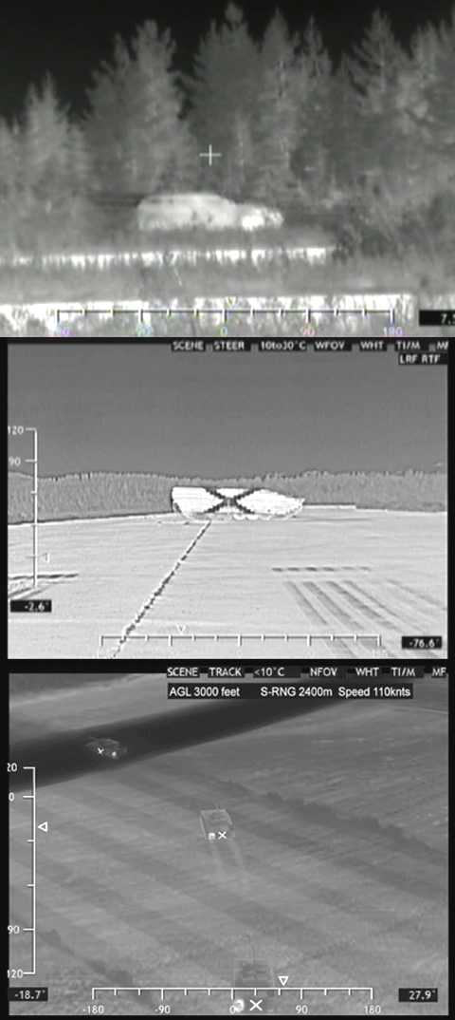
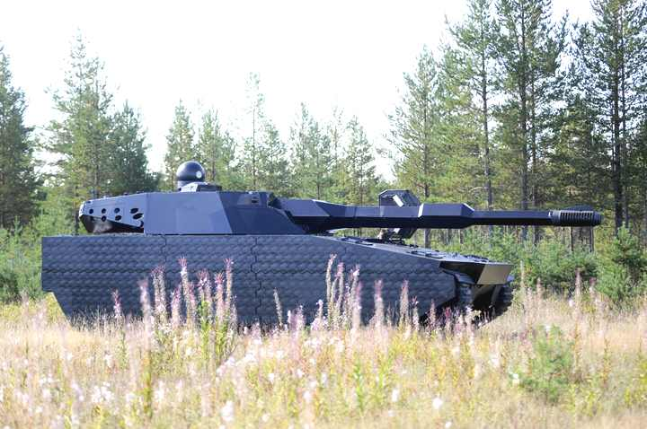
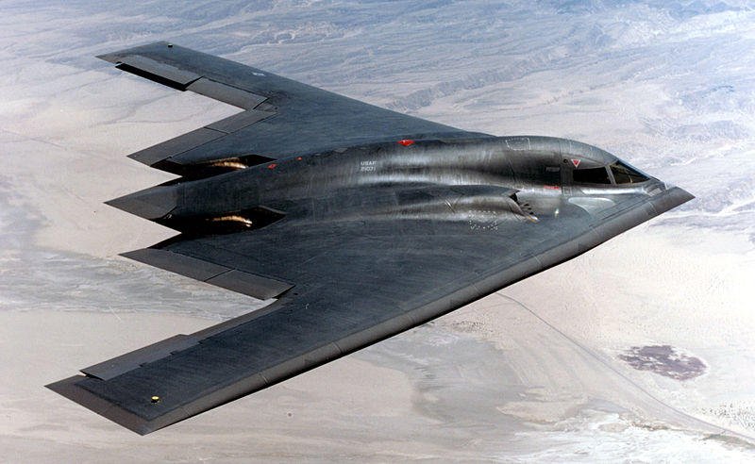
Військове призначення нанотехнологій
«Плащ невидимості» працює в тепловому діапазоні хвиль і не просто маскує бойову машину на місцевості, а при необхідності створює ілюзії. «Плащ» обманює прилади й очі, змушуючи броньованого монстра виглядати в Ік-Спектрі, немов легковий автомобіль.
Технології створення «невидимості». Відомі літаки-невидимки, створені на основі технології stealth (хитрість, невидимість) – військовий комплекс методів зниження відстежуваності та помітності бойових машин, завдяки спеціальним покриттям, яке поглинає або відштовхує радіохвилі, що виявляють машину на відстані.

Slide 9
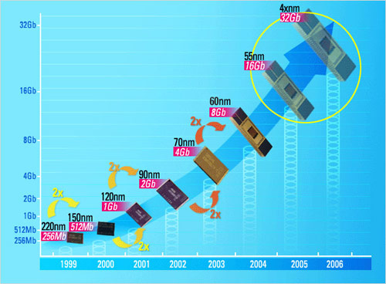
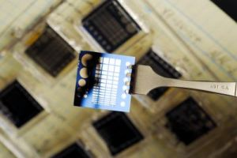
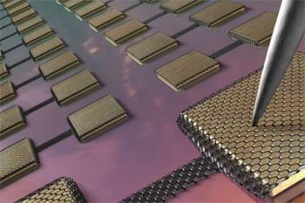
Електроніка та інформаційні технології
У 1965 році можна було вмістити на одному чипі лише 30 транзисторів. У 1971 році — 2 тис. Нині один чип містить близько 40 млн. транзисторів величиною 130—180 нанометрів, і з'явилися повідомлення, що вдалося створити транзистор розміром 90 нанометрів.
У 1965 році Гордон Мур, фахівець у сфері фізичної хімії, зробив знамените передбачення - «Закон Мура», яке проголошує, що число транзисторів на чипі буде подвоюватися кожні 18 місяців. Протягом декількох десятиріч цей прогноз доводив свою точність.

Slide 10
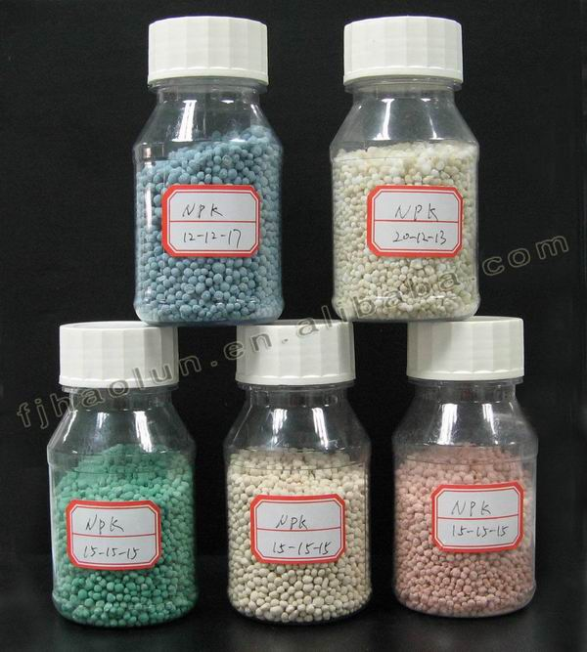
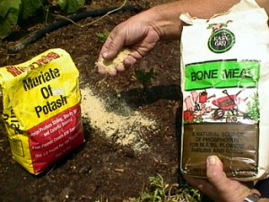
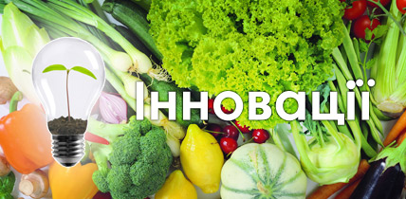
Сільське «наногосподарство»
Взагалі Україна зараз лідирує в світі щодо розробок в галузі нанотехнологій. Наша держава посідає перші місця в світі по застосуванням нанотехнологій у рослинництві та входить у п’ятірку лідерів із застосування цих технологій у тваринництві.
Нанотехнології здатні здійснити революцію в сільському господарстві. Молекулярні роботи можуть виробляти їжу, замінивши сільськогосподарські рослини і тварин. Наприклад, теоретично можливо виробляти молоко прямо з трави, минаючи проміжну ланку — корову.

Slide 11
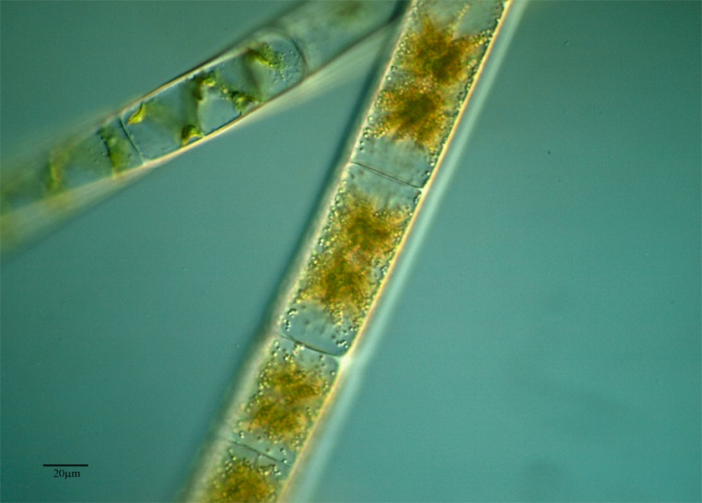
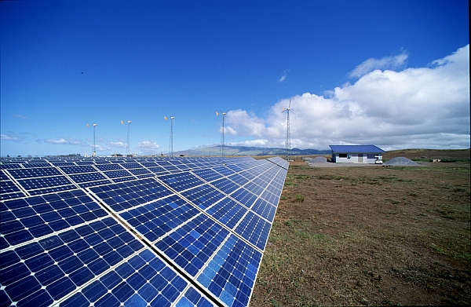
Екологія
Новизна технології отримання біопалива з водоростей полягає в поглинанні вільних жирних кислот з живих клітин водоростей наночастинками без заподіяння рослинам відчутної шкоди.
Нанотехнології здатні стабілізувати екологічну обстановку. Нові види промисловості не вироблятимуть відходів, що отруюють планету, а нанороботи зможуть знищувати наслідки старих забруднень. Крім того, нанотехнології нині використовуються для фільтрації води і інших рідин.

Slide 12
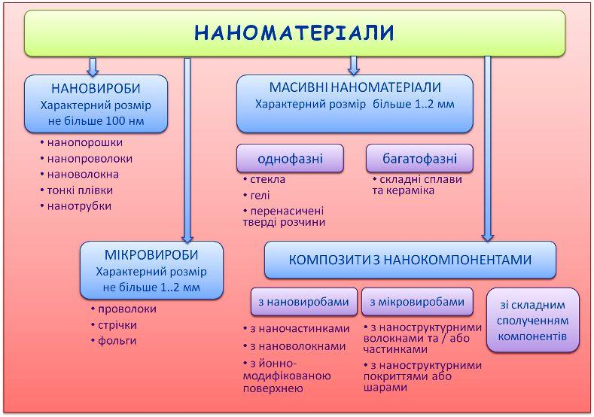
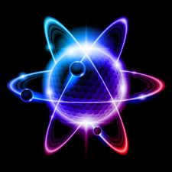
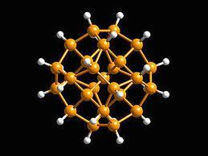
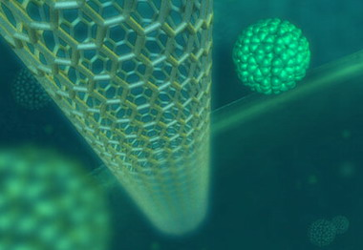
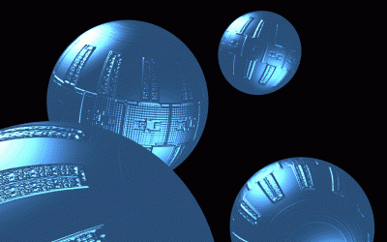
Наноматеріали
Матеріали, розроблені на основі наночасток з унікальними характеристиками, що випливають з мікроскопічних розмірів їх складових.

Slide 13
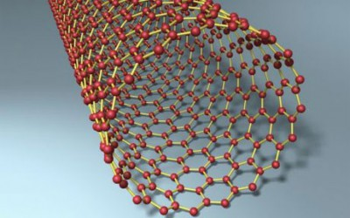
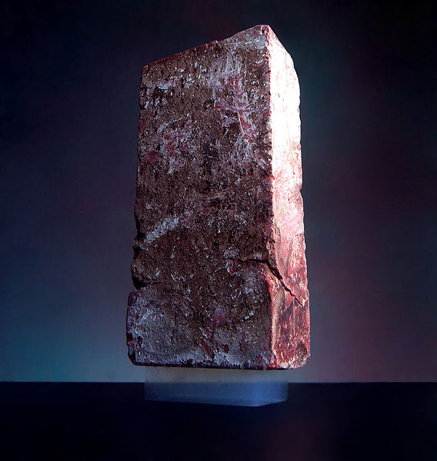
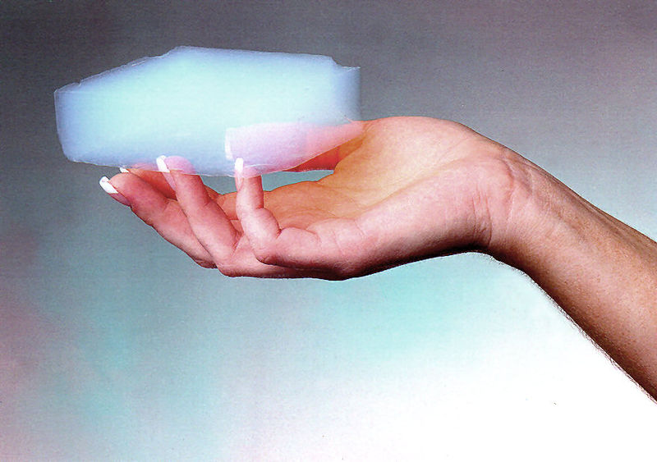
Вуглецеві нанотрубки
Аерогель
Вуглецеві нанотрубки — протяжні циліндричні структури діаметром від одного до декількох десятків нанометрів і завдовжки до декількох сантиметрів, що складаються з однієї або декількох згорнутих в трубку гексагональних графітових площин (графеном) і зазвичай закінчуються напівсферичної голівкою.
Аерогелі — клас матеріалів, що представляють собою гель, у якому рідка фаза повністю заміщена газоподібною. Такі матеріали мають рекордно низьку густину і демонструють низку унікальних властивостей: твердість, прозорість, жароміцність тощо. На початку 1990-х отримані перші зразки аерогеля на основі вуглецю.

Slide 14
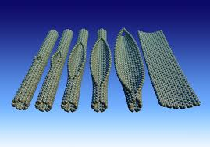
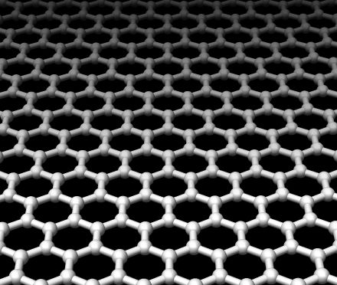
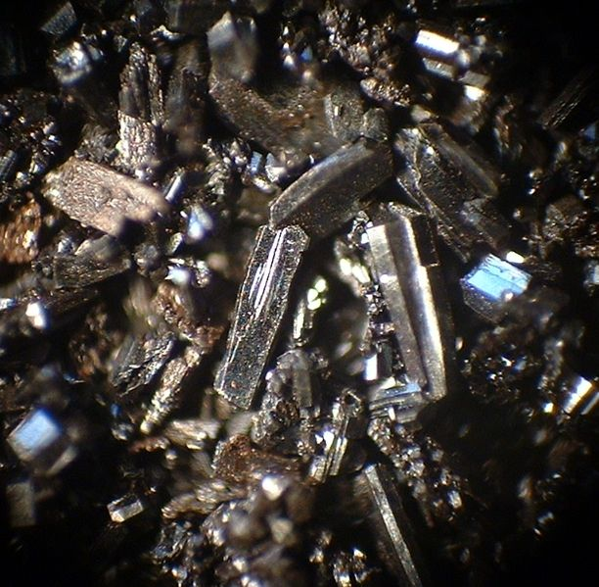
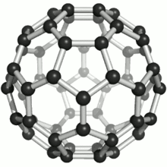
Графен
Фулерени
Фулерени — молекулярні сполуки, що належать класу аллотропних форм вуглецю (інші — алмаз, карбін і графіт) і які становлять опуклі замкнені багатогранники, складені з парного числа атомів вуглецю. Фулерен — винятково стійка сполука. У кристалічному вигляді він не реагує з киснем повітря, стійкий до дії кислот і лугів, не плавиться до температури 360 °С.
Графен схожий за своєю будовою на окремий атомний шар у структурі графіту — атоми вуглецю утворюють стільникову структуру. Без опори графен має тенденцію згортатися, але може бути стійким на підкладці. Більше того, графен був отриманий також без підкладки у вільному підвішеному стані, розтягнутий на опорах.

Slide 15
Дякуємо за увагу

